Slide 1
Turisticko-prírodovedný krúžok
Miško Porubský
4.A

Slide 2
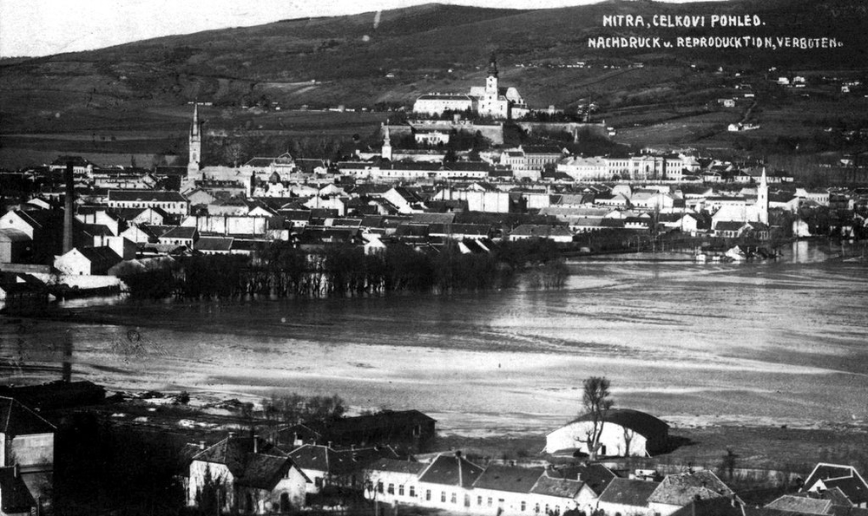
História Nitrianskeho hradu

Slide 3
Na hradnom vrchu sa koncom 8. storočia začalo formovať Nitrianske kniežatstvo. Po jeho začlenení do Veľkej Moravy sa Nitra stala sídlom kniežaťa. V 11. storočí bola vybudovaná Bazilika sv. Emeráma. Hrad odolal nájazdom Mongolov v polovici 13. storočia. Koncom 13. storočia bol poškodený požiarom, a bola nevyhnutná obnova kostola aj opevnenia.
V 15. storočí hrad spustošilo vojsko Mateja Korvína. Počas tureckých nájazdov bolo zosilnené opevnenie, bol dobudovaný hradný palác a nová vnútorná hradná brána. V 17. storočí bol prebudovaný celý obranný systém. Na začiatku 18. storočia pribudol biskupský palác a horný kostol bol prestavaný.

Slide 4
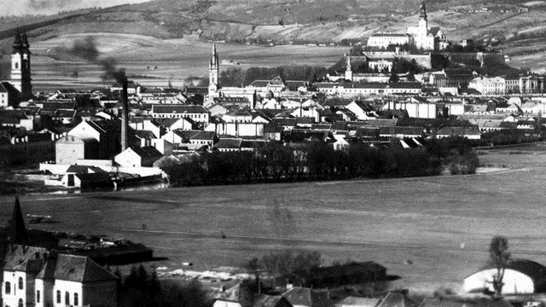

Slide 5
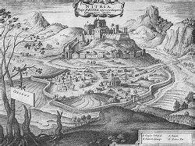

Slide 6
Nitriansky hrad
Nitriansky hrad je zachovalý hradný komplex v Nitre. Nachádza sa na hradnom vrchu v centre mesta vo výške 220 m n. m., a vytvára výraznú dominantu mesta. Pôvodne zaberal celú oblasť hradného kopca aj horného mesta. Dominantou hradného areálu je Katedrála svätého Emmeráma, biskupský palác a mohutné opevnenie s vystupujúcimi bastiónmi. Dnes na hrade sídli biskupský úrad.

Slide 7
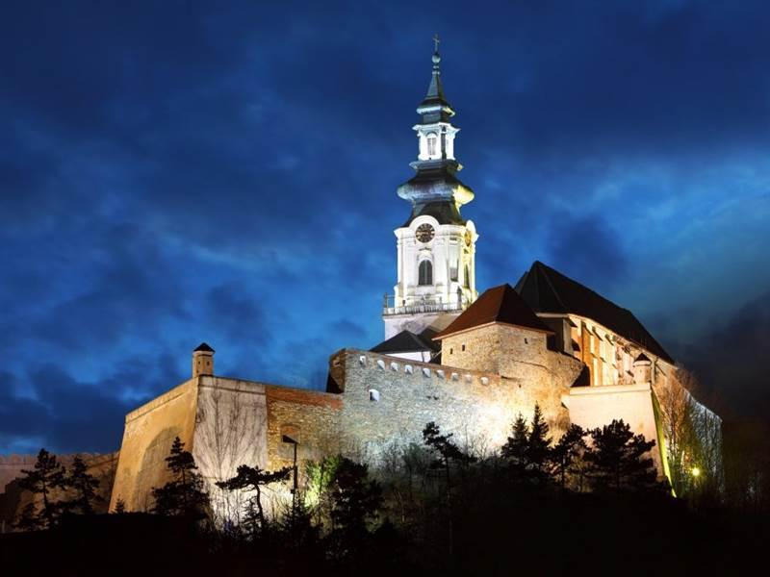
Nitriansky hrad patrí k najkrajším na Slovensku.

Slide 8
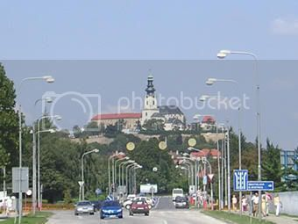
Nitriansky hrad je situovaný v centre Nitry. Jeho typická silueta je známa z viacerých pohľadov. Jeden z najkrajších pohľadov na Nitriansky hrad je od mosta nazývaného Lávka.

Slide 9
Pod Nitrianskym hradom sa nachádza rozľahlý mestský park nazývaný Sihoť, v ktorom je veľa zelene a jazierko.
Vedľa parku sa nachádza aj nitrianske kúpalisko.
Popod hrad tečie rieka Nitra, pozdĺž ktorej sa nachádza obľúbená promenáda pre chodcov, cyklistov či korčuliarov.

Slide 10
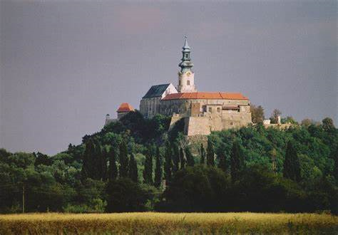

Slide 11
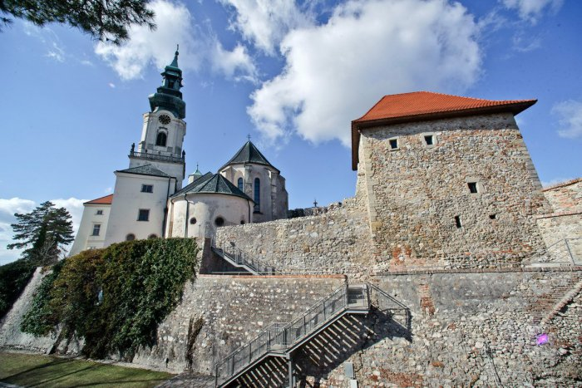

Slide 12
